Slide 1
Chat App
Христиана Христова 121220041

Slide 2

В съвременния свят комуникацията се превърна в неразделна част от ежедневието ни. С възхода на технологиите и интернет хората имат достъп до различни начини да поддържат връзка със своите приятели, семейство и колеги. Хората непрекъснато търсят нови и по-ефективни начини за комуникация помежду си. Ето защо приложение за чат, улеснява хората да поддържат връзка.

Slide 3

Анализ на съществуващи разработки
1. WhatsApp
Предимства:
• Огромна потребителска база: над 2 милиарда месечни активни потребители по целия свят
• Криптиране от край до край за повишена поверителност и сигурност
• Позволява гласови и видео разговори, както и текстови съобщения
• Предлага се на множество платформи, включително Android, iOS, и настолен компютър
Недостатъци:
• Няма поддръжка за групови видео разговори с повече от 8 участници
• Ограничени възможности за персонализиране на профили и фонове за чат.
• Няма вградена функция за преводач за съобщения на различни езици

Slide 4

Анализ на съществуващи разработки
2.. Telegram
Предимства:
• Силен фокус върху поверителността и сигурността, с незадължително криптиране от край до край и самоунищожаващи се съобщения
• Поддържа групови чатове с до 200 000 членове
• Вграден - в ботове за различни задачи, като актуализации на новини и прогнози за времето
• Предлага се на множество платформи, включително Android, iOS и десктоп.
Недостатъци:
• По-малка потребителска база в сравнение с WhatsApp и други популярни приложения за чат
• По-малко интуитивен потребителски интерфейс, с някои функции, “скрити” в менютата
• Ограничени възможности за персонализиране за профили и фонове за чат

Slide 5

Анализ на съществуващи разработки
3. Signal:
Предимства:
• Силен фокус върху поверителността и сигурността, с криптиране от край до край по подразбиране.
• Софтуер с отворен код за повишено сътрудничество на общността
• Поддържа гласови и видео разговори, както и текстови съобщения
• Предлага се на множество платформи, включително Android, iOS и десктоп
Недостатъци:
• По-малка потребителска база в сравнение с WhatsApp и други популярни приложения за чат.
• Няма поддръжка за групови видео разговори
• Ограничени опции за персонализиране за профили и фонове за чат.

Slide 6

Проектиране
Потребителски профил:
Целевата група са потребители над 13 години, като няма горна граница за възрастта. Целевата група са потребители с българска националност, тъй като интерфейса на приложението е на български език.
Функционалност:
Реализирани са две възможности за регистрация: чрез имейл или чрез Google акаунт. Потребителите могат да се присъединяват към групови чатове, както и да комуникират с отделни потребители, да изпращат текстови съобщения и да персонализират профила си

Slide 7



Софтуерна реализация
За създаването на приложението, е използвана комбинация от език за програмиране Java, среда за разработка на Android Studio и Firebase (authentication, database, and storage)

Slide 8
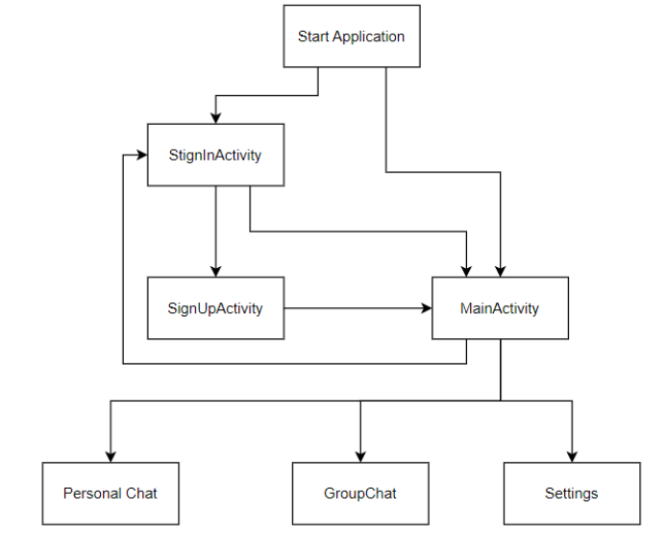
Блок схема

Slide 9
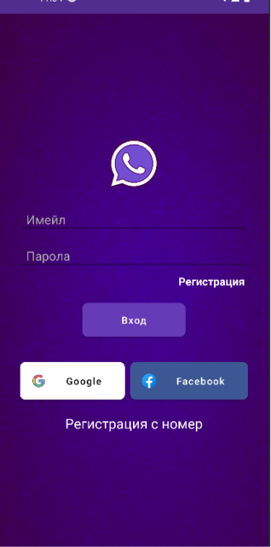
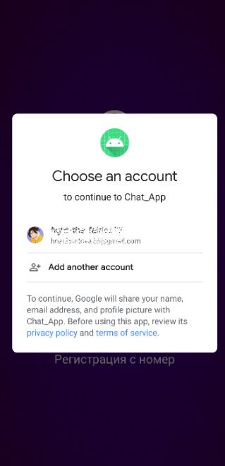
Потребителско ръководство
При първо влизане на потребител, се отваря страницата за влизане, където потребителят трябва да въведе своя имейл и парола.
Има и избор да влезе е Google акаунт.

Slide 10
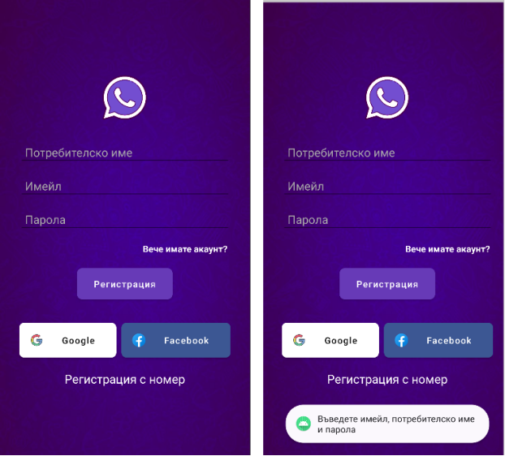
Потребителско ръководство
Ако потребителя няма акаунт, то той може да си създаде като кликне на бутона “Регистрация”. Като при некоректно зададени или липсващи полета, се подава съобщение за грешка

Slide 11
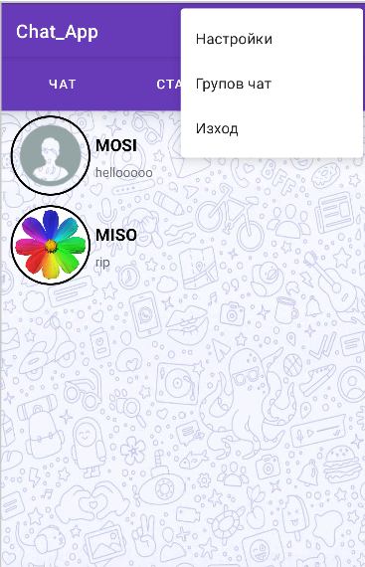
Потребителско ръководство
При успешно влизане, приложението прехвърля потребителя към главната страница (MainActivity), където потребителя може да види свойве чатове и меню с групов чат, настройките и опцията за излизане от профила

Slide 12
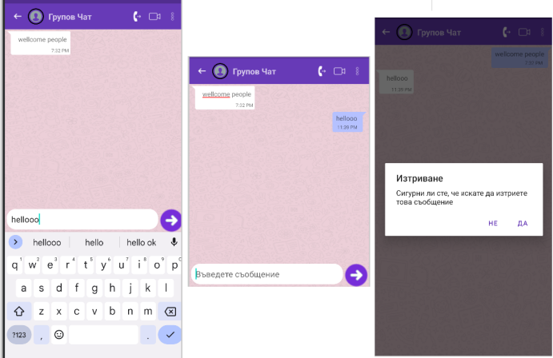
Потребителско ръководство
След отваряне на всяки индивидуален чат, потребителя може д изпраща и изтрива съобщения. Аналогично е и при груповия чат.

Slide 13
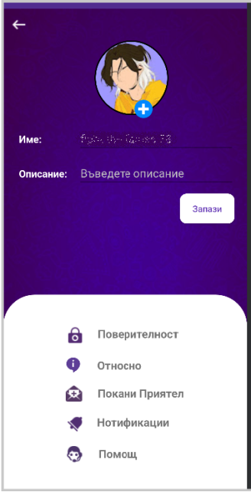
Потребителско ръководство
От менюто могат да се изберат настойките и това ще отведе потребителя към съответната страница, където потребителя може да сменя потребителското си име, описанието и снимката си

Slide 14
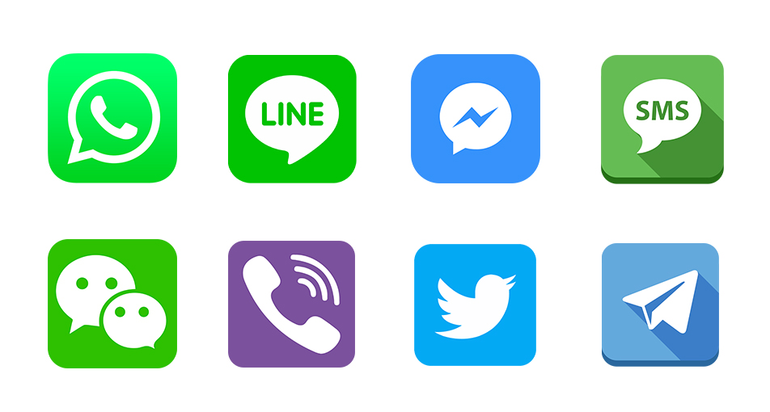
Заключение
На пазара има много приложения за чат, но малко са тези, които комбинират простотата и функционалността на приложението. Много съществуващи приложения за чат са претрупани с ненужни функции или са твърде сложни за обикновения потребител.
Текущата реализация на приложението има имплементирани основни функционалности за едно чат приложение. В реализацията, обаче, не са имплементирани всички функционалности, необходими за цялостно чат приложение. Тези функционалности предстои да бъдат реализирани в бъдеще.

